Slide 1


Xây dựng website bằng Laravel FrameWork
GVHD: Nguyễn Thị Bích Ngân

Slide 2

Thành viên
Hồ Minh Tiến 2001150151
Lưu quang Bình 2001150224
Trần Anh Khoa 2001150152
Cao Thanh Thuận 2001150100
Đỗ Minh Nhật 2001150298

Slide 3
Giới thiệu Laravel FrameWork
FrameWork là gì?
Laravel là gì?
Những khác biệt so với code thuần
Ưu Điểm
Nhược điểm
Kết luận

Slide 4
1. FrameWork là gì?
Framework là một thư viện các lớp đã được xây dựng hoàn chỉnh , bộ khung để phát triển các phần mềm ứng dụng

Slide 5
2. Laravel là gì?
Laravel là một PHP Framework mã nguồn mở và miễn phí, phiên bản đầu tiên được giới thiệu vào năm 2011.
Mục tiêu là hỗ trợ phát triển các ứng dụng web theo cấu trúc model-view-controller (MVC).
Laravel hiện là PHP FrameWork được sử dụng rộng rãi và phỏ biến nhất trong 5 năm gần đây

Slide 6
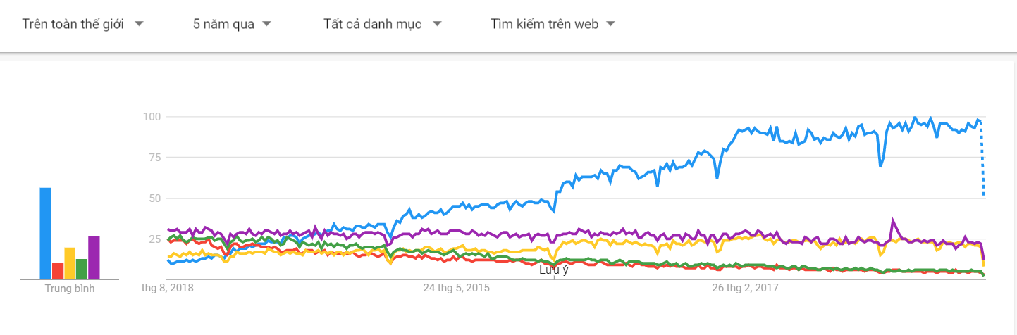
2. Laravel là gì?
Nguồn: Google Trends

Slide 7
3. Những khác biệt so với code thuần
3.1. Tạo project
Code thuần: có thể dễ dàng tạo file tại bất cứ đâu với đuôi .php
Laravel: việc sử dụng framework đòi hỏi người dùng phải nhớ và thêm các thư viện cần thiết. Người dùng vẫn có thể tạo file bằng cách thủ công hoặc sử dụng Artisan trong laravel.

Slide 8
3. Những khác biệt so với code thuần
3.1. Tạo project
Artisan:
Là Command Line Interface được tích hợp bên trong Laravel cung cấp các lệnh cần thiết để quản lý các route, database, controller,...
Việc sử dụng artisan có thể giúp người dùng tạo ra file 1 cách nhanh chóng mà không cần phải thêm thư viện vì nó đã được thêm bới artisan.

Slide 9
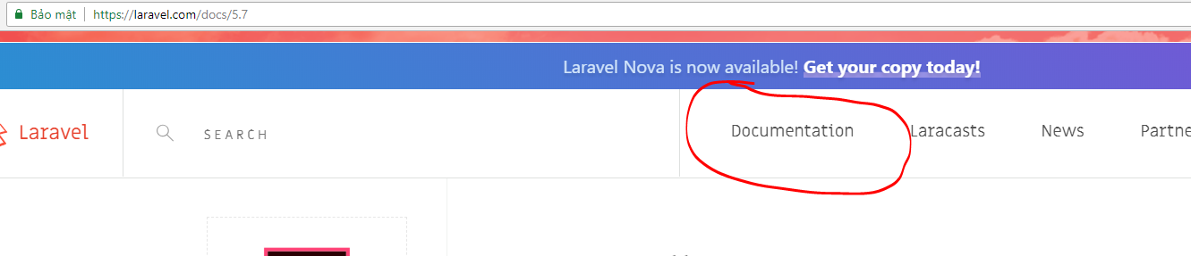
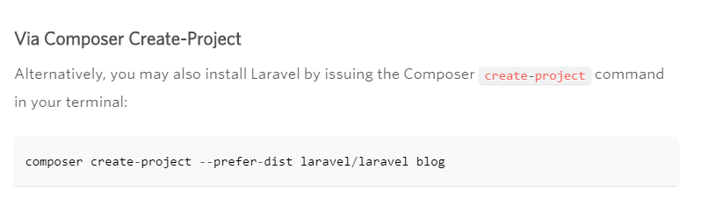

3. Những khác biệt so với code thuần
3.1. Tạo project

Slide 10
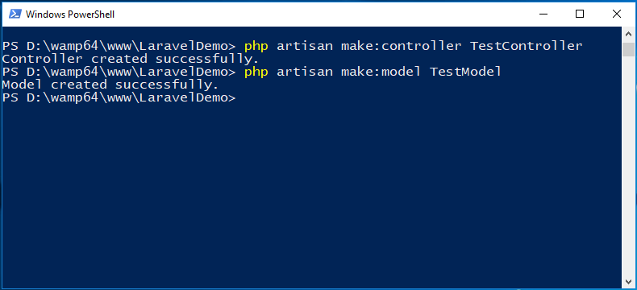
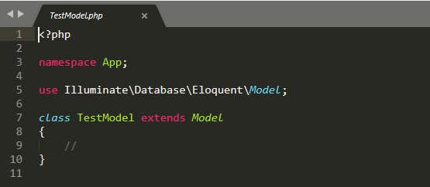
3. Những khác biệt so với code thuần
3.1. Tạo project
Artisan:
Vd: tạo 1 controller là TestController và 1 Model là TestModel

Slide 11

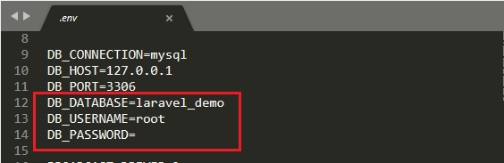
3. Những khác biệt so với code thuần
3.2. Kết nối database
Code thuần:
Laravel:

Slide 12
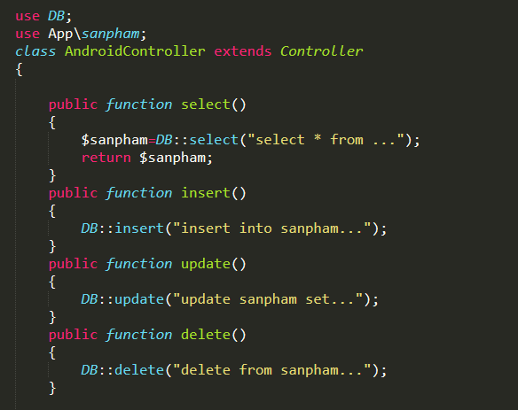
3. Những khác biệt so với code thuần
3.3. Truy vấn database

Slide 13
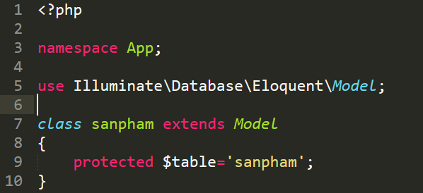
3. Những khác biệt so với code thuần
3.3. Truy vấn database
Model
Hỗ trợ việc thực thi và truy vấn database

Slide 14
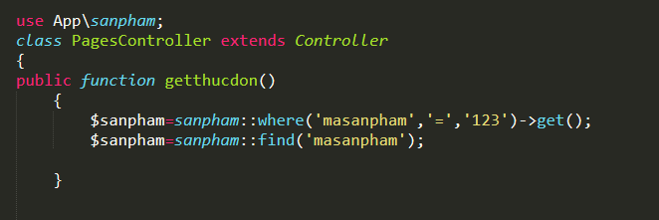
3. Những khác biệt so với code thuần
3.3. Truy vấn database
Model

Slide 15

3. Những khác biệt so với code thuần
3.4. Route: quản lý mọi thứ về đường dẫn (URL)
Code thuần: đường dẫn cần phải nhập chính xác tên file
vd: http://localhost:81/LaravelDemo/trangchu.php
Laravel: dễ dàng tạo ra các đường dẫn theo ý muốn mà không cần dùng . htaccess
Lúc này chỉ cần nhập:
http://localhost:81/LaravelDemo/trang-chu

Slide 16
3. Những khác biệt so với code thuần
3.5. Blade template
Laravel cung cấp sẵn cho người dùng một công cụ dể tạo view có tên là blade, giúp người dùng có thể sử dụng code php bên trong file giao diện của mình một cách thuật lợi và không bị rối mắt như sử dụng cặp thẻ <?php ?> thông thường:
Vd:
file test.php: <p><?php echo $email?></p>
File test.blade.php: <p>{{ $email }}</p>

Slide 17
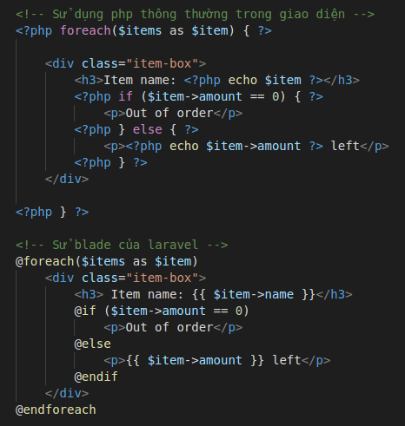

Slide 18
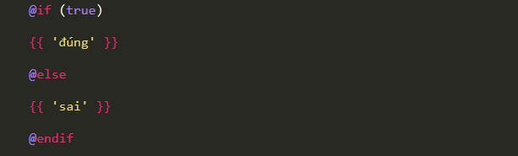
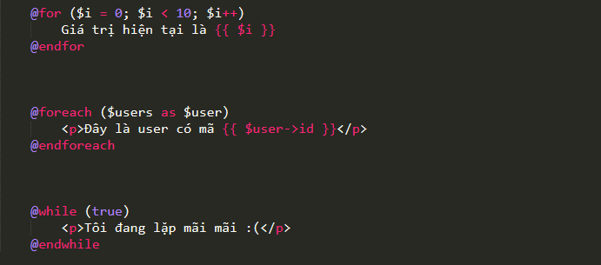

Slide 19

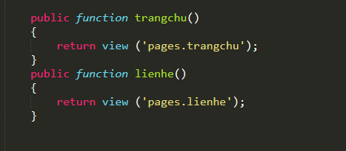
3. Những khác biệt so với code thuần
3.6. Controller
Controller chính là phần xử lý bên trong route để đưa ra được những nội dung nào sẽ hiện thị cho người dùng

Slide 20
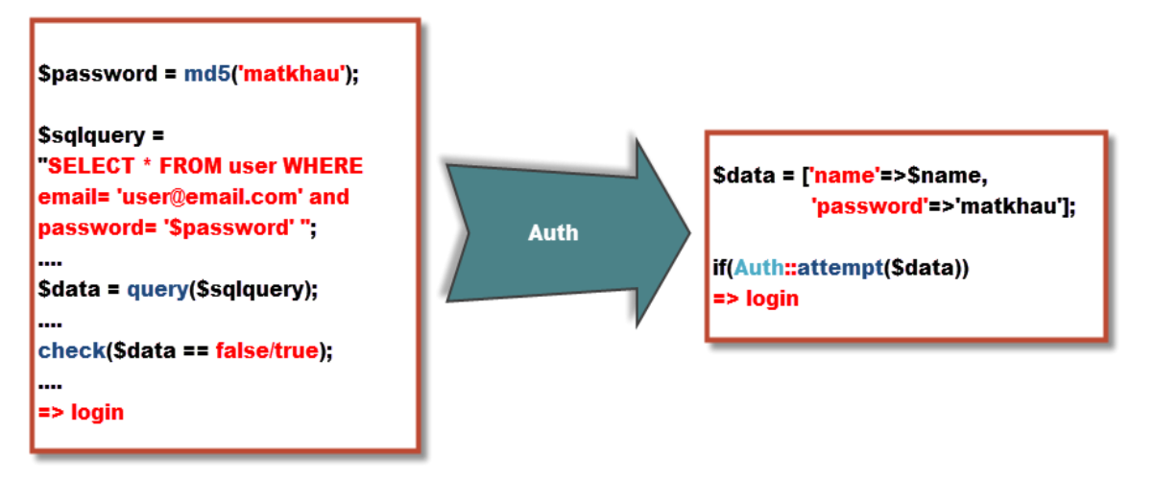
3. Những khác biệt so với code thuần
3.7. Authentication
Authentication trong laravel giúp người dùng thực hiện chức năng đăng nhập đăng xuất được thuận tiện và nhanh chóng

Slide 21
3. Những khác biệt so với code thuần
3.8. Mô hình Model-View-Controller (MVC)
Laravel được xây dựng và phát triển theo mô hình MVC (Model-View-Controller) nhờ đó mà cấu trúc và cách tổ chức code trong project được sắp xếp một cách hợp lý dễ dàng cho việc bảo trì cũng như phát triển về lâu dài.

Slide 22
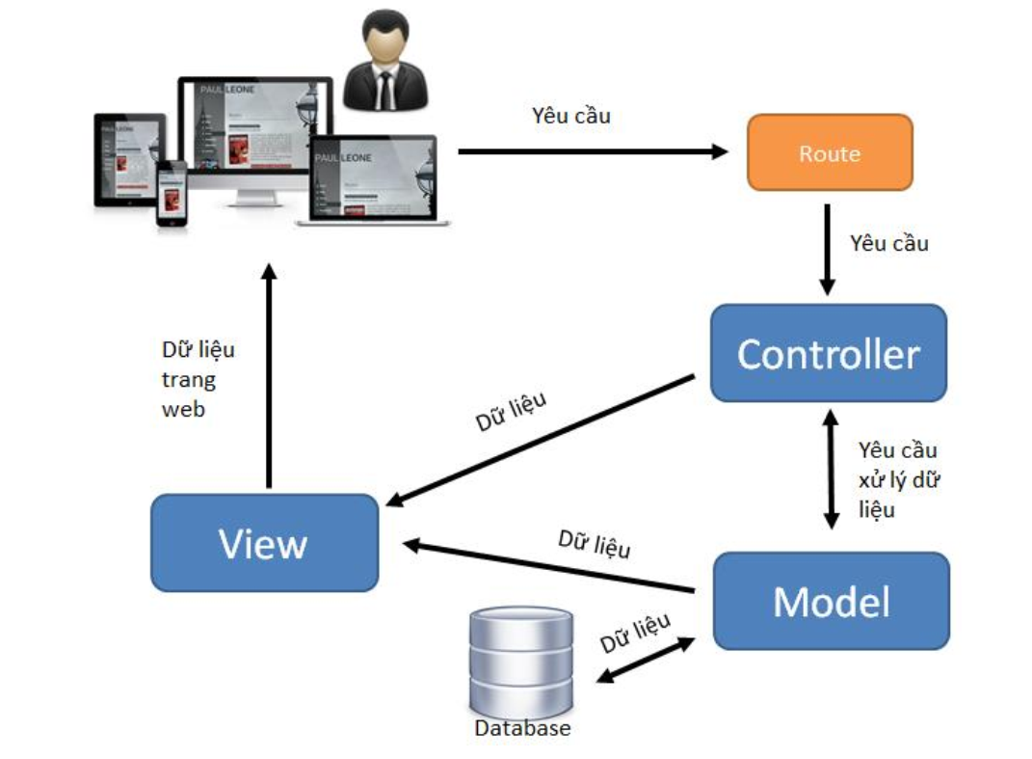

Slide 23
Ưu điểm
Tổ chức file và cấu trúc code rõ ràng
Hệ thống thư viện và công cụ phong phú
Code ít hơn, nhưng làm được nhiều việc hơn
Mô hình MVC rõ ràng, dễ bảo trì
Thích hợp làm việc nhóm và phân chia công việc

Slide 24
Nhược điểm
Số lượng các module chức năng của Laravel tương đối lớn (hơn 7000 file và hơn 1000 thư mục), dẫn đến tốc độ không được tối ưu khi xây những dự án quy mô nhỏ.

Slide 25
Kết luận
Laravel là nền tảng mã nguồn mở PHP phù hợp để phát triển các ứng dụng web động.
Laravel hiện nay được sử dụng và có cộng đồng hỗ trợ vô cùng lớn.
Bài thuyết trình chỉ dừng lại ở mức giới thiệu những tính năng cơ bản trong Laravel và sự thuận tiện của nó so với code PHP thuần.

Slide 26
Cảm ơn cô và các bạn đã chú ý lắm nghe

